Slide 1


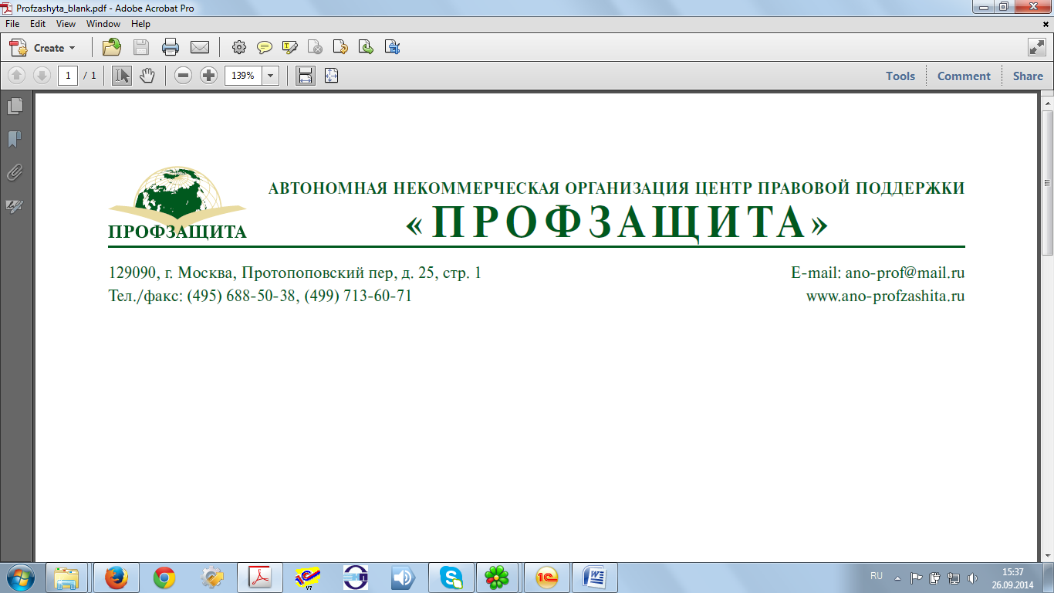
АВТОНОМНАЯ НЕКОММЕРЧЕСКАЯ ОРГАНИЗАЦИЯ ЦЕНТР ПРАВОВОЙ ПОДДЕРЖИ
«ПРОФЗАЩИТА»
ПРОФЗАЩИТА
Нормативно-правовое регулирование деятельности ДЮСШ
в части открытия отделений спортивной подготовки
к.п.н., директор АНО ЦПП «Профзащита»
Кандриков Сергей Владимирович

Slide 2

Федеральный закон от 04.12.2007 № 329-ФЗ
"О физической культуре и спорте в Российской Федерации"
(далее – Закон № 329-ФЗ)
Статья 2. Основные понятия, используемые в настоящем Федеральном законе
15.1) спортивная подготовка - тренировочный процесс, который подлежит планированию, включает в себя обязательное систематическое участие в спортивных соревнованиях, направлен на физическое воспитание и совершенствование спортивного мастерства лиц, проходящих спортивную подготовку, и осуществляется на основании государственного (муниципального) задания на оказание услуг по спортивной подготовке или договора оказания услуг по спортивной подготовке в соответствии с программами спортивной подготовки;
10) программа спортивной подготовки - программа поэтапной подготовки физических лиц по виду спорта (спортивным дисциплинам), определяющая основные направления и условия спортивной подготовки на каждом ее этапе, разработанная и реализуемая организацией, осуществляющей спортивную подготовку, в соответствии с требованиями федеральных стандартов спортивной подготовки;
15.2) спортивный резерв - лица, проходящие спортивную подготовку в целях включения их в состав спортивных сборных команд, в том числе спортивных сборных команд Российской Федерации;
Автономная некоммерческая организация Центр правовой поддержки «Профзащита»

Slide 3
Организации, осуществляющие спортивную подготовку
(ст.34.1 Закона № 329-ФЗ)
Физкультурно-спортивные организации, одной из целей деятельности которых является осуществление спортивной подготовки на территории РФ (в т.ч. центры спортивной подготовки)
Статья 2. Закона № 329-ФЗ:
Следующие образовательные организации, осуществляющими деятельность в области физической культуры и спорта :
организации дополнительного образования детей
профессиональные образовательные организации
образовательные организации высшего образования
30) физкультурно-спортивная организация - юридическое лицо независимо от его организационно-правовой формы, осуществляющее деятельность в области физической культуры и спорта в качестве основного вида деятельности.
Автономная некоммерческая организация Центр правовой поддержки «Профзащита»

Slide 4
Этапы спортивной подготовки
(ст.32 Закона № 329-ФЗ)
спортивно-оздоровительный этап
реализуется
в организациях дополнительного образования детей
в соответствии с
реализуются
организацией, осуществляющей спортивную подготовку
в соответствии с
дополнительными общеразвивающими программами в области физической культуры и спорта
программами спортивной подготовки, разработанными в соответствии с требованиями федеральных стандартов спортивной подготовки
1
этап начальной подготовки
2
тренировочный этап (этап спортивной специализации)
3
этап совершенствования спортивного мастерства
4
этап высшего спортивного мастерства
5
Автономная некоммерческая организация Центр правовой поддержки «Профзащита»

Slide 5
ДЮСШ,
как правило, создается в виде образовательного учреждения дополнительного образования детей
в части организации образовательного процесса, должна руководствоваться законодательством в сфере образования
ОРГАНИЗАЦИЯ ДОПОЛНИТЕЛЬНОГО ОБРАЗОВАНИЯ - образовательная организация, осуществляющая в качестве основной цели ее деятельности образовательную деятельность по дополнительным общеобразовательным программам
ч. 3 ст. 23 Федерального закона от 29.12.2012 N 273-ФЗ "Об образовании в Российской Федерации"
(далее – Закон № 273-ФЗ),
Приказ Госкомспорта СССР от 09.04.1987 N 228 "О введении в действие Положения о детско-юношеской спортивной школе, специализированной детско-юношеской школе олимпийского резерва, специализированных классах по видам спорта",
Приказ Минспорта России от 27.12.2013 N 1125 "Об утверждении особенностей организации и осуществления образовательной, тренировочной и методической деятельности в области физической культуры и спорта",
письма Минобрнауки России от 29.09.2006 N 06-1479, Росспорта от 12.12.2006 N СК-02-10/3685
Автономная некоммерческая организация Центр правовой поддержки «Профзащита»

Slide 6
ДЮСШ реализуют
дополнительные общеобразовательные программы
дополнительные общеразвивающие программы
дополнительные предпрофессиональные программы
а также имеет право осуществлять подготовку спортивного резерва по программам спортивной подготовки, разработанным на основе федеральных стандартов спортивной подготовки
ч. 3 ст. 84 Закона № 273-ФЗ,
ч. 6 ст. 33 Закона № 329-ФЗ
Приказ Минспорта России от 27.12.2013 N 1125 "Об утверждении особенностей организации и осуществления образовательной, тренировочной и методической деятельности в области физической культуры и спорта"
Автономная некоммерческая организация Центр правовой поддержки «Профзащита»

Slide 7
ст.84
Закона
№ 273-ФЗ
1) дополнительные общеразвивающие программы в области физической культуры и спорта,
Дополнительные общеобразовательные программы в области физической культуры и спорта включают в себя:
2) дополнительные предпрофессиональные программы в области физической культуры и спорта,
Дополнительные общеобразовательные программы в области физической культуры и спорта включают в себя:
Приказ Минспорта России от 15.11.2018 N 939
"Об утверждении федеральных государственных требований к минимуму содержания, структуре, условиям реализации дополнительных предпрофессиональных программ в области физической культуры и спорта и к срокам обучения по этим программам"
дополнительные общеразвивающие
программы в области физической культуры и спорта,
2) дополнительные предпрофессиональные программы в области физической культуры и спорта,
Автономная некоммерческая организация Центр правовой поддержки «Профзащита»

Slide 8
ч.1 ст.91, ч.6 ст.10, ст.75 Закона № 273-ФЗ,
Положение о лицензировании образовательной деятельности
реализация
дополнительных общеобразовательных программ в области физической культуры и спорта
лицензирование образовательной деятельности
по подвидам дополнительного образования:
• дополнительное образование детей и взрослых
общеобразовательные программы
общеразвивающие
препрофессиональные
реализация
программ спортивной подготовки
лицензирование не предусмотрено
Автономная некоммерческая организация Центр правовой поддержки «Профзащита»

Slide 9
Финансовое обеспечение выполнения государственного (муниципального) задания осуществляется за счет средств бюджетов субъектов Российской Федерации и бюджетов территориальных государственных внебюджетных фондов, местных бюджетов в порядке, установленном соответственно высшим исполнительным органом государственной власти субъекта Российской Федерации, местной администрацией.
Реализация образовательных программ может осуществляться, в том числе, в рамках деятельности, приносящей доход.
<Письмо> Минпросвещения России N 06-985, Минспорта России N ИСХ-ПВ-10/9327 от 10.09.2019
Автономная некоммерческая организация Центр правовой поддержки «Профзащита»

Slide 10
<Письмо> Минпросвещения России N 06-985, Минспорта России N ИСХ-ПВ-10/9327 от 10.09.2019
РАЗЪЯСНЕНИЯ
ПО ВНЕДРЕНИЮ ПРИКАЗА МИНИСТЕРСТВА СПОРТА
РОССИЙСКОЙ ФЕДЕРАЦИИ ОТ 15 НОЯБРЯ 2018 Г. N 939
"ОБ УТВЕРЖДЕНИИ ФЕДЕРАЛЬНЫХ ГОСУДАРСТВЕННЫХ ТРЕБОВАНИЙ
К МИНИМУМУ СОДЕРЖАНИЯ, СТРУКТУРЕ, УСЛОВИЯМ РЕАЛИЗАЦИИ
ДОПОЛНИТЕЛЬНЫХ ПРЕДПРОФЕССИОНАЛЬНЫХ ПРОГРАММ В ОБЛАСТИ
ФИЗИЧЕСКОЙ КУЛЬТУРЫ И СПОРТА И К СРОКАМ ОБУЧЕНИЯ ПО ЭТИМ
ПРОГРАММАМ"
4. Для ведения деятельности по реализации программ спортивной подготовки на этапах спортивной подготовки, в рамках структурного подразделения, Организации необходимо:
указать в уставе Организации деятельность по реализации программ спортивной подготовки на этапах спортивной подготовки, в рамках структурного подразделения в качестве одного из основных видов деятельности;
создать в Организации структурное подразделение по спортивной подготовке;
утвердить план финансово-хозяйственной деятельности Организации на реализацию программ спортивной подготовки в соответствии с требованиями федеральных стандартов спортивной подготовки по разделу 1100 кода бюджетной классификации;
разработать программы спортивной подготовки по видам спорта, реализуемым в Организации, в соответствии с требованиями Федеральных стандартов спортивной подготовки, принятых в Российской Федерации;
внести в государственное (муниципальное) задание Организации услуги по спортивной подготовке из общероссийского базового (отраслевого) перечня (классификатора) государственных и муниципальных услуг, оказываемых физическим лицам;
осуществить процедуру зачисления лиц, прошедших отбор в структурное подразделение по спортивной подготовке.
Автономная некоммерческая организация Центр правовой поддержки «Профзащита»

Slide 11
п.4 ст.52, п.8 ст.123.22 ГК РФ, ст.25 Закона об образовании, ч.3 ст.14, ч.3 ст.9.2. Закона о некоммерческих организациях, ч.2 ст.7, ч.2 ст.4 Закона об автономных учреждениях
устав бюджетного и автономного учреждения должен содержать предмет и цели деятельности, а также исчерпывающий перечень видов деятельности, которые бюджетное и автономное учреждение вправе осуществлять в соответствии с целями, для достижения которых оно создано
в уставе образовательной организации должна содержаться информация о видах реализуемых образовательных программ с указанием уровня образования и (или) направленности
государственные (муниципальные) задания для бюджетного учреждения и для автономного учреждения формируются учредителем в соответствии с видами деятельности, отнесенными его уставом к основной деятельности
УСТАВ
Автономная некоммерческая организация Центр правовой поддержки «Профзащита»

Slide 12
"ОК 029-2014 (КДЕС Ред. 2). Общероссийский классификатор видов экономической деятельности"
(утв. Приказом Росстандарта от 31.01.2014 N 14-ст)
Деятельность в области спорта
93.11 Деятельность спортивных объектов
93.12 Деятельность спортивных клубов
93.13 Деятельность фитнес-центров
93.19 Деятельность в области спорта прочая
Образование дополнительное детей и взрослых
85.41.1 Образование в области спорта и отдыха
93.1
85.41
План
мероприятий по реализации Концепции подготовки спортивного резерва в Российской Федерации до 2025 года
(утв. распоряжением Правительства
Российской Федерации
от 17 октября 2018 г. N 2245-р)
7. Внесение изменений в ОК 029-2014 в части включения деятельности (услуг) физкультурно-спортивных организаций, в том числе организаций, осуществляющих спортивную подготовку
Автономная некоммерческая организация Центр правовой поддержки «Профзащита»

Slide 13



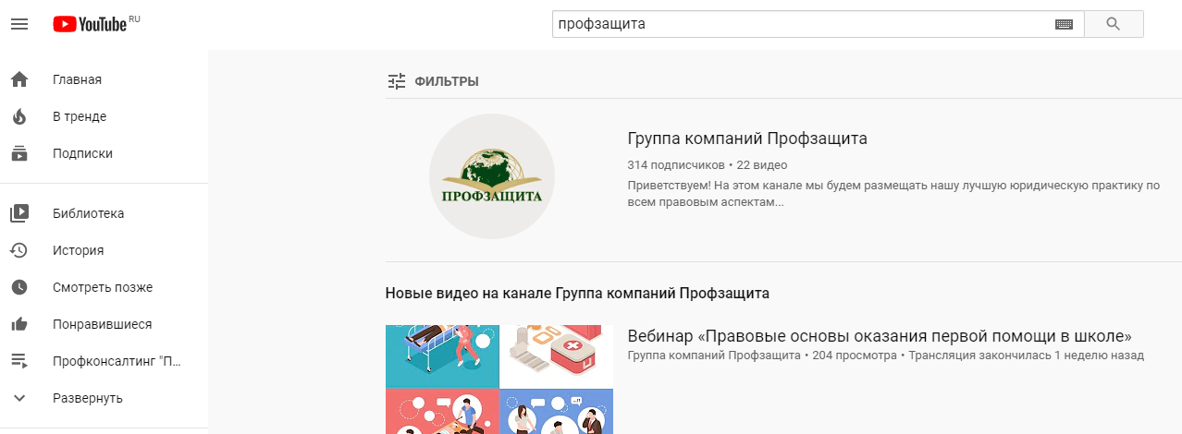
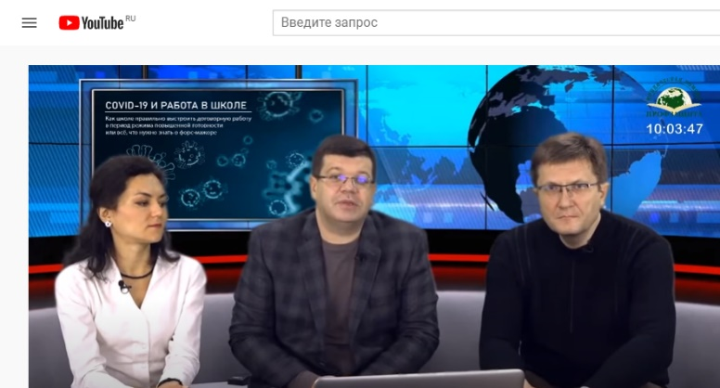
Мы ведем правовые рубрики на нашем Facebook!
Еще больше полезной информации на канале в YouTube!

Slide 14

БЛАГОДАРЮ ВАС
ЗА ВНИМАНИЕ!
По всем вопросам вы можете обращаться по телефонам:
8-968-322-20-70
8-968-451-33-35
или по электронной почте:
ano-prof@mail.ru
Присоединяйся и развивайся!
Автономная некоммерческая организация Центр правовой поддержки «Профзащита»

